Slide 1
Seminario Modelos PK-PD
Daniel S. Parra González
Asignatura de Biofarmacia y Farmacocinética
Bogotá, mayo de 2017

Slide 2

CONTENIDO
Introducción conceptos básicos
Generalidades modelos PK-PD
Modelos Reversibles
Modelos de Efectos de Fármaco Proporcionales y Aditivos
Modelos de Compartimento de Efectos o Unión
Modelos de Respuesta Indirecta
Modelos de Procesos Irreversibles
Modelos de Farmacología de Sistemas
Simulación de Ensayos Clinicos Controlados

Slide 3
Introducción - Conceptos Básicos

Slide 4

Utilidad de Modelos PK-PD
Determinar régimenes de dosificación para alcanzar concentraciones en plasma con seguridad y eficacia óptima.
Conocer el balance riesgo-beneficio de un fármaco en particular.
Predecir la seguridad y eficacia que tendrá un fármaco en un ensayo clínico controlado desde un diseño de estudio.
Entender la relación entre componentes de un sistema fisiológico y relacionarlo con la respuesta farmacológica.

Slide 5
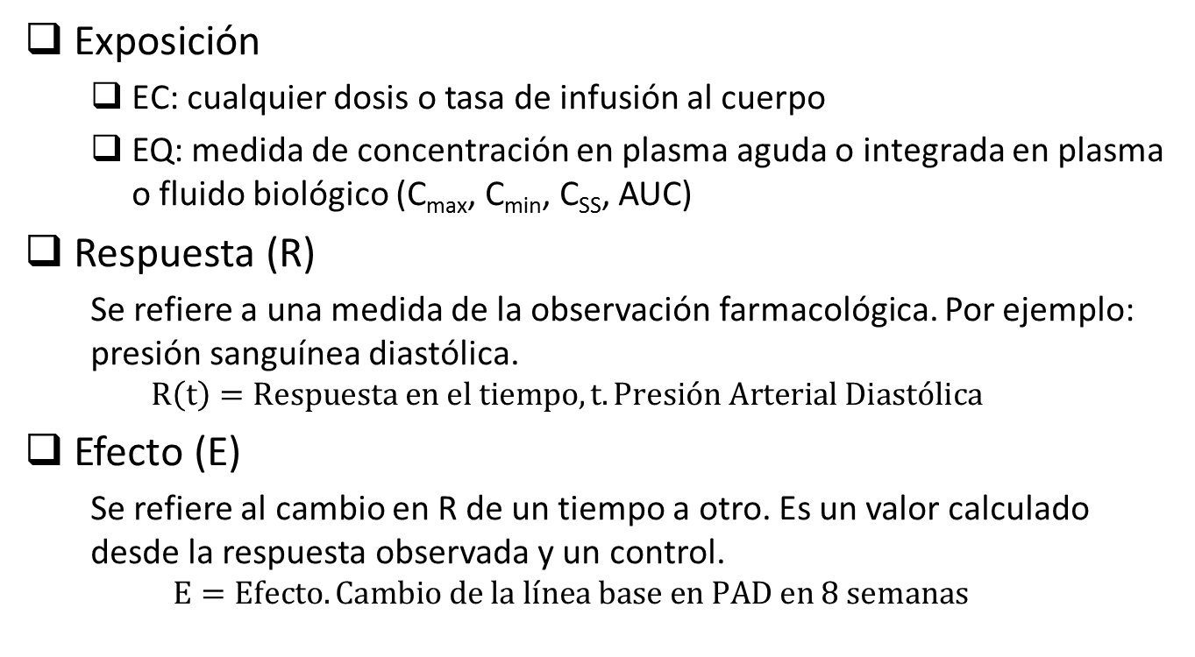
Conceptos Farmacodinámica
Exposición
EC: cualquier dosis o tasa de infusión al cuerpo
EQ: medida de concentración en plasma aguda o integrada en plasma o fluido biológico (C_{max}, C_{min}, C_{SS}, AUC)
Respuesta (R)
Se refiere a una medida de la observación farmacológica. Por ejemplo: presión sanguínea diastólica.
$$R\left(t\right)=Respuesta en el tiempo, t. Presión Arterial Diastólica$$
Efecto (E)
Se refiere al cambio en R de un tiempo a otro. Es un valor calculado desde la respuesta observada y un control.
$$E=Efecto. Cambio de la línea base en PAD en 8 semanas$$
Notes:
La exposición está relacionada a una medida de la cantidad de fármaco en un sitio particular del organismo.

Slide 6
Conceptos Farmacodinámica (2)
Semanas
1
2
3
4
5
6
7
8
Respuesta
(mmHg)
92
82
$E=R\left(t=8\right)−R\left(t=0\right)=82mmHg−92mmHg$ = -10 mmHg
Este fármaco exhibe eficacia como antihipertensivo.
Existe varios tipos de efectos medibles:
Biomarcadores: afinidad por receptor
Efectos mecanísticos: inhibición de actividad convertidora de angiotensina
Subrogado potencial: cambio en línea base de presión arterial o lípidos
Desenlace clínico: disminución de la mortalidad, disminución de complicaciones

Slide 7
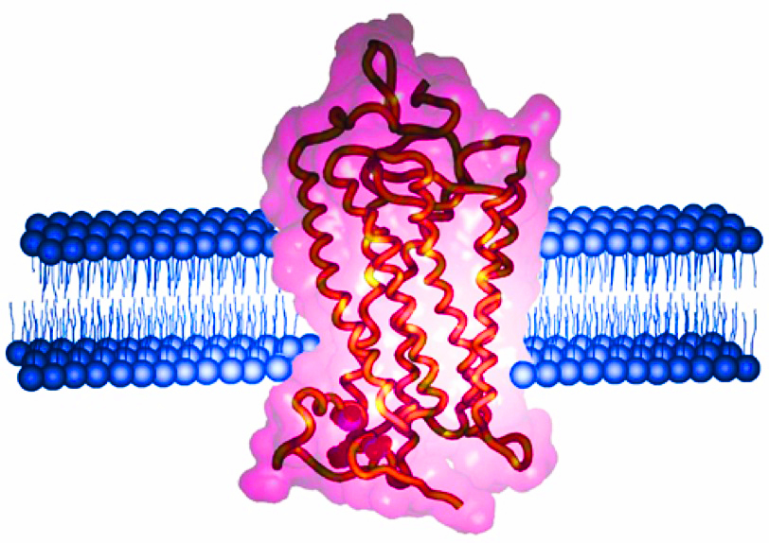
Interacción entre Fármacos y Receptores
Los receptores son proteínas celulares que interactuan con ligandos endógenos para elicitar una respuesta fisiológica que permite regular la función celular.
La interacción entre ligando y receptor sigue la acción de masas de acuerdo al modelo Clark
$$\left[Fármaco\right]+\left[Receptor\right]⟺[Complejo Fármaco−Receptor]⟶R$$
Los paréntesis [] indican concentraciones molares
Notes:
Receptores: acoplados a proteínas G, canales iónico, receptores catalíticos, receptores nucleares, quinasas.

Slide 8
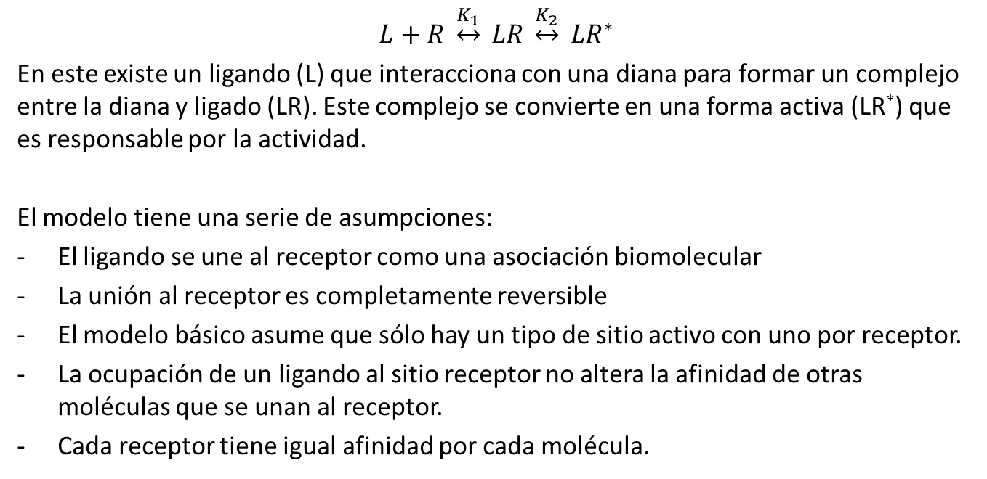
Interaccion entre diana y fármaco
Modelo entre ligando y diana (macromolécula)
$$L+R \underset{↔}{K_{1}} LR \underset{↔}{K_{2}} {LR}^{∗}$$
En este existe un ligando (L) que interacciona con una diana para formar un complejo entre la diana y ligado (LR). Este complejo se convierte en una forma activa (LR*) que es responsable por la actividad.
El modelo tiene una serie de asumpciones:
El ligando se une al receptor como una asociación biomolecular
La unión al receptor es completamente reversible
El modelo básico asume que sólo hay un tipo de sitio activo con uno por receptor.
La ocupación de un ligando al sitio receptor no altera la afinidad de otras moléculas que se unan al receptor.
Cada receptor tiene igual afinidad por cada molécula.
Notes:
El modelo no es adecuado para fármacos con unión alostérica al receptor.

Slide 9
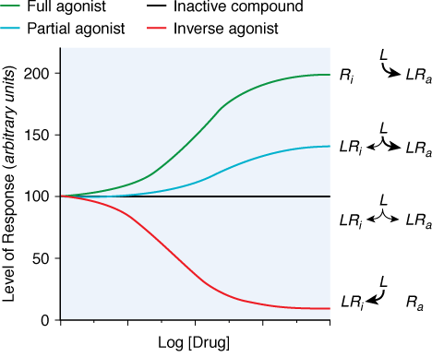
Regulación de la actividad de receptores
Receptor MOR + morfina
Receptor 5-HT_{1a} + buspirona
Receptor β₁ + atenolol
Receptor H₂ + famotidina
Tomado de Brunton LL, Chabner BA, Knollmann BC. Goodman & Gilman’s The Pharmacological Basis of Therapeutics, 12th Edition.

Slide 10
Generalidades Modelos PK-PD

Slide 11
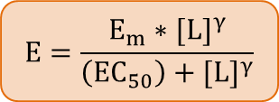
Relación entre la dosis y el efecto farmacológico
E_{m}
Ecuación de Hill
$$E=\frac{E_{m}∗{[L]}^{γ}}{\left({EC}_{50}\right)+{[L]}^{γ}}$$
EC₅₀
La ecuación de Hill describe la unión de un ligando a una macromolécula.
E Fracción de receptores ocupada.
[L] Concentración de ligando libre.
EC50 Concentración de ligando a 0.5 de ocupación.
γ Coeficiente de Hill o molecularidad.

Slide 12
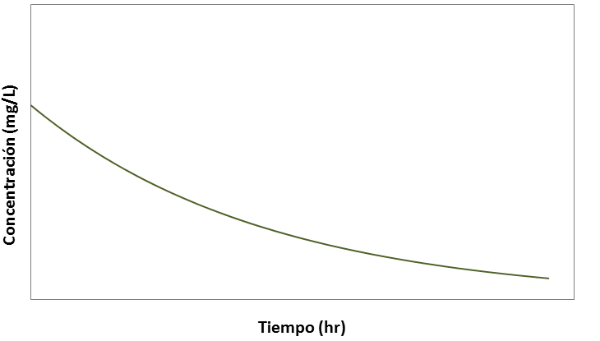
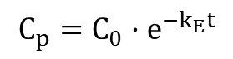
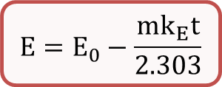
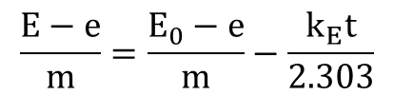
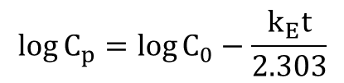
Modelo PK-PD: PK bolo intravenoso monocompartimento monodosis con PD lineal
$$C_{p}=C_{0}·e^{−k_{E}t}$$
Si se hace la transformación logarítmica se tiene:
$$\log{C_{p}}=\log{C_{0}}−\frac{k_{E}t}{2.303}$$
Si se asume que la concentración plasmática (Cp) es igual a la concentración de ligando ([L]) en el sitio de acción farmacológica:
$$\frac{E−e}{m}=\frac{E_{0}−e}{m}−\frac{k_{E}t}{2.303}$$
KE
Do
VD
$$E=E_{0}−\frac{mk_{E}t}{2.303}$$

Slide 13
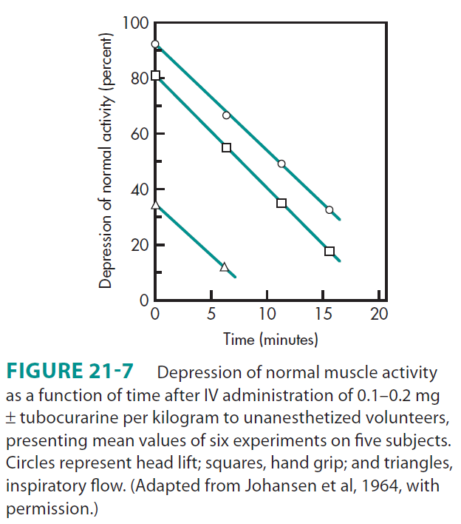
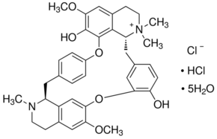
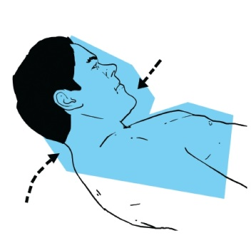
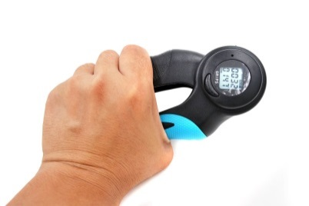
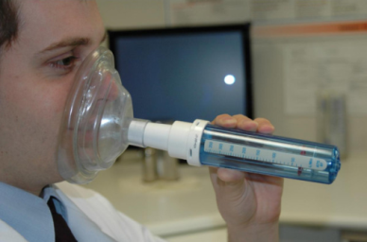
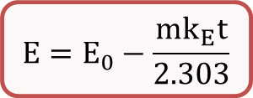
Modelo PK-PD simple en la administración de tubocurarina
$$E=E_{0}−\frac{mk_{E}t}{2.303}$$

Slide 14
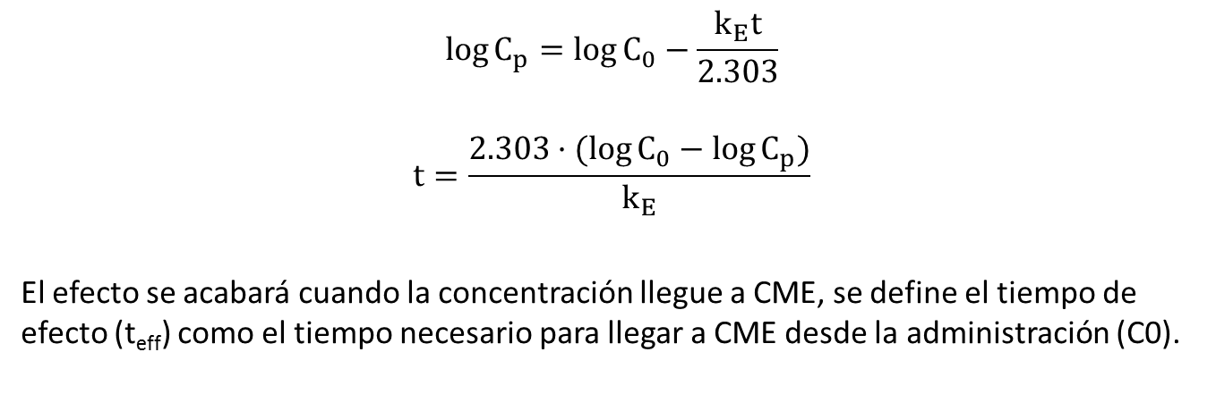
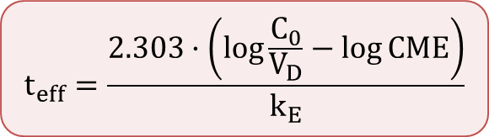
Relación entre dosis y duración de actividad en bolus IV único
$$\log{C_{p}}=\log{C_{0}}−\frac{k_{E}t}{2.303}$$
$$t=\frac{2.303·(\log{C_{0}−\log{C_{p}})}}{k_{E}}$$
El efecto se acabará cuando la concentración llegue a CME, se define el tiempo de efecto (t_{eff}) como el tiempo necesario para llegar a CME desde la administración (C0).
$$t_{eff}=\frac{2.303·\left(\log{\frac{C_{0}}{V_{D}}}−\log{CME}\right)}{k_{E}}$$

Slide 15
Ejemplo 1.
La concentración mínima efectiva (CME) en plasma para cierto antibiótico es 0.1 mcg/mL. El fármaco sigue un modelo de un compartimento abierto y tiene un Vd de 10L, y una constante de eliminación de 1.0 h⁻¹.
¿Cuál es la duración del efecto para una dosis en bolo de 100mg de este antibiótico?
¿Cuál es la nueva duración de efecto para este fármaco si la dosis se incrementa a 1000mg (10 veces)?

Slide 16
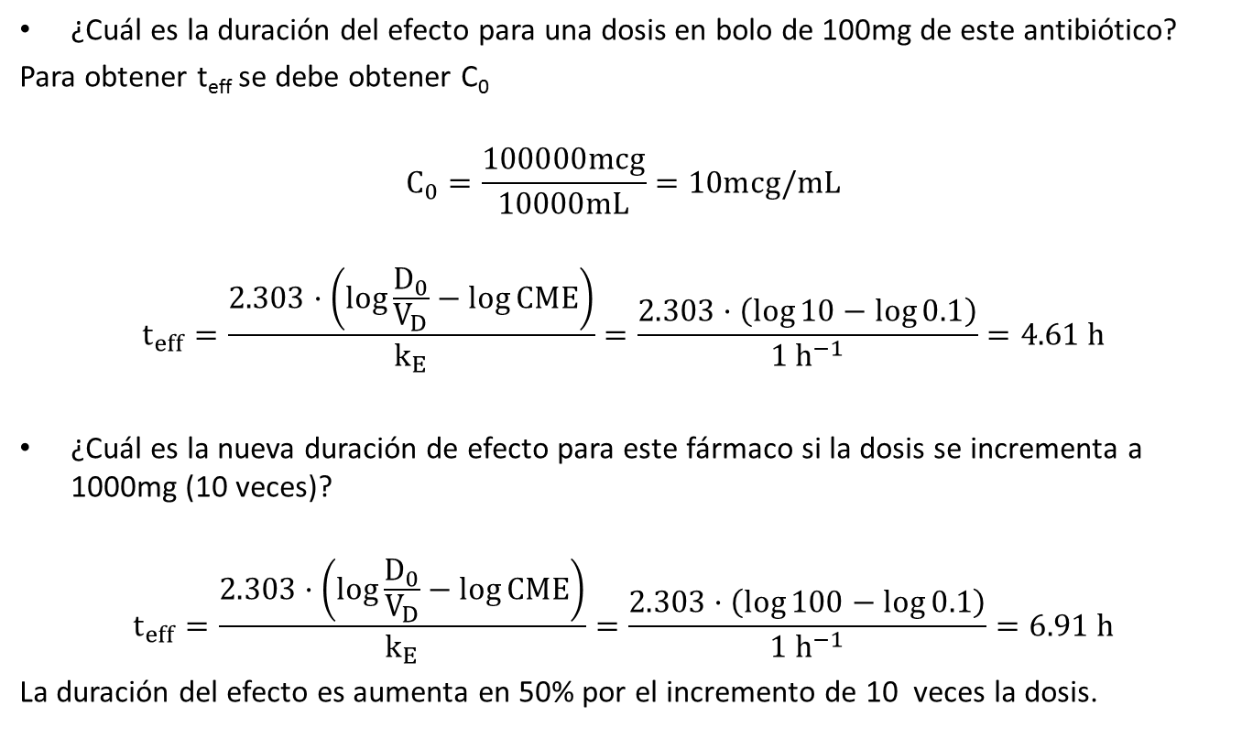
Respuesta 1.
¿Cuál es la duración del efecto para una dosis en bolo de 100mg de este antibiótico?
Para obtener t_{eff} se debe obtener C₀
$$C_{0}=\frac{100000mcg}{10000mL}=10mcg/mL$$
$$t_{eff}=\frac{2.303·\left(\log{\frac{D_{0}}{V_{D}}}−\log{CME}\right)}{k_{E}}=\frac{2.303·\left(\log{10}−\log{0.1}\right)}{1 h^{−1}}=4.61 h$$
¿Cuál es la nueva duración de efecto para este fármaco si la dosis se incrementa a 1000mg (10 veces)?
$$t_{eff}=\frac{2.303·\left(\log{\frac{D_{0}}{V_{D}}}−\log{CME}\right)}{k_{E}}=\frac{2.303·\left(\log{100}−\log{0.1}\right)}{1 h^{−1}}=6.91 h$$
La duración del efecto es aumenta en 50% por el incremento de 10 veces la dosis.

Slide 17
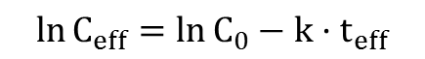
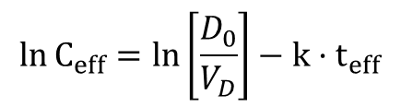
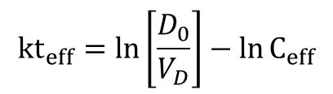
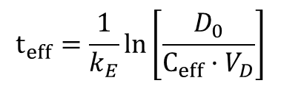
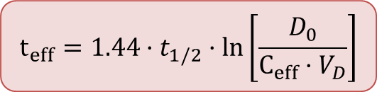
Efecto de la vida media en la duración de la acción farmacológica
$$\ln{C_{eff}}=\ln{C_{0}}−k·t_{eff}$$
$$\ln{C_{eff}}=\ln\left[\frac{D_{0}}{V_{D}}\right]−k·t_{eff}$$
$$kt_{eff}=\ln\left[\frac{D_{0}}{V_{D}}\right]−\ln{C_{eff}}$$
$$t_{eff}=\frac{1}{k_{E}}\ln\left[\frac{D_{0}}{{C_{eff}·V}_{D}}\right]$$
$$t_{eff}=1.44·t_{1/2}·\ln\left[\frac{D_{0}}{{C_{eff}·V}_{D}}\right]$$
La duración de la acción farmacológica es porporcional a la vida media, aunque tambien se puede afectar por la dosis y el volumen de distribución en menor grado.

Slide 18
Modelos Reversibles

Slide 19
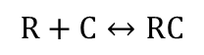
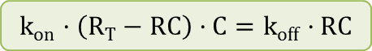
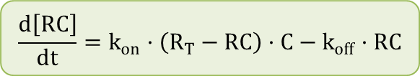
Modelo de Efecto Concentración vs Emax de fármaco
Cuando el fármaco es administrado una o más moléculas del fármaco interactúan con el receptor ocasionando una respuesta farmacológica:
$$R+C↔RC$$
La tasa de cambio del complejo fármaco-receptor se puede describir por:
$$\frac{d\left[RC\right]}{dt}=k_{on}·\left(R_{T}−RC\right)·C−k_{off}·RC$$
Donde R_{T} es la densidad de receptores máxima, C es la concentración del fármaco en el sitio de acción farmacológica, k_{on} es una constante de asociación de segundo orden y k_{off} es una constante de disociación de primer orden y (R_{T}-RC) representa la cantidad de receptores libres aún (R).
En condiciones de equilibrio (es decir no hay formación o disociación neta de complejos) $(d[RC])/dt=0$, la ecuación se convierte en:
$$k_{on}·\left(R_{T}−RC\right)·C=k_{off}·RC$$
Si se esta se re arregla:

Slide 20
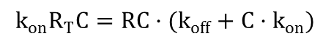
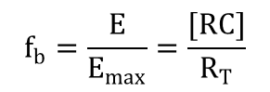
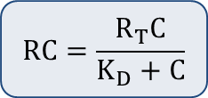
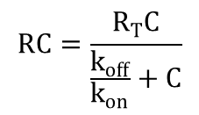
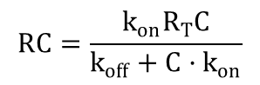
Modelo de Efecto Concentración vs Emax de fármaco (2)
$$k_{on}R_{T}C=RC·(k_{off}+C·k_{on})$$
$$RC=\frac{k_{on}R_{T}C}{k_{off}+C·k_{on}}$$
$$RC=\frac{R_{T}C}{\frac{k_{off}}{k_{on}}+C}$$
$$RC=\frac{R_{T}C}{K_{D}+C}$$
Donde K_{D} es una constante de disociación de equilibrio (k_{off}/k_{on}). Si se asume que la magnitud del efecto (E) es proporcional a la concentración del complejo [RC], la fracción máxima del efecto E_{max} es igual a la fracción de ocupación (f_{b}) esta se puede describir por:
$$f_{b}=\frac{E}{E_{max}}=\frac{[RC]}{R_{T}}$$

Slide 21
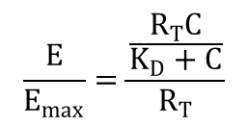
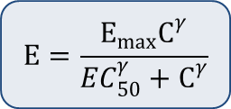
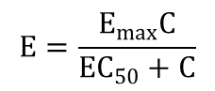
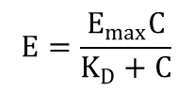
Modelo de Efecto Concentración vs Emax de fármaco (3)
$$\frac{E}{E_{max}}=\frac{\frac{R_{T}C}{K_{D}+C}}{R_{T}}$$
$$E=\frac{E_{max}C}{K_{D}+C}$$
Como K_{D} tiene unidades de concentración, representa la concentración que permite alcanzar el 50% del efecto máximo EC₅₀.
$$E=\frac{E_{max}C}{{EC}_{50}+C}$$
La ecuación de Hill contiene un parámetro adicional llamado coeficiente de Hill describe la rapidez con que se alcanzan concentraciones máximas.
$$E=\frac{E_{max}C^{γ}}{{EC}_{50}^{γ}+C^{γ}}$$

Slide 22
Modelo de Efecto Concentración vs Emax de fármaco (4)
Gráfica representa el efecto vs la concentración de ligando comparando diferentes valores de coeficiente de Hill. Este parámetro se relaciona con la adherencia.
Si un fármaco tiene un γ alto entonces la pérdida de una dosis de fármaco tendrá un gran impacto en el resultado de terapia comparado con un fármaco que tiene un γ bajo.

Slide 23
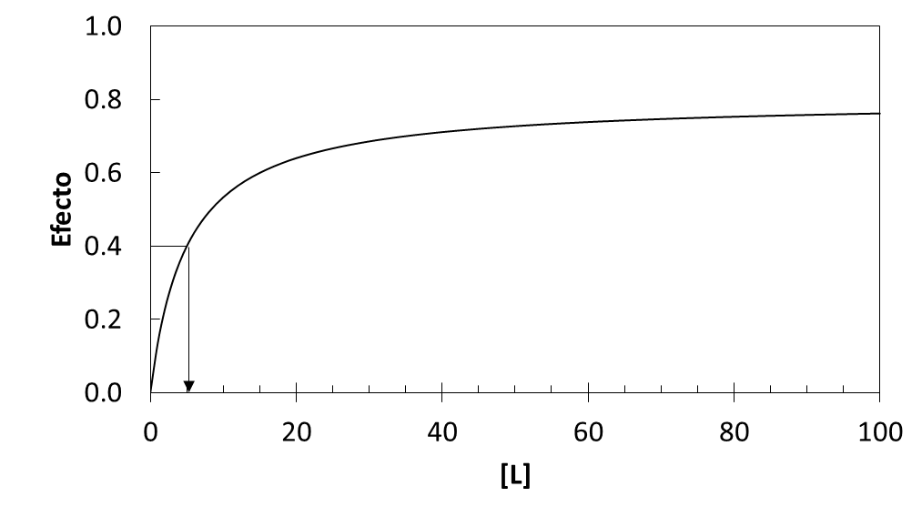
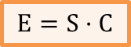
Modelo Concentración-Efecto Lineal
En este modelo el efecto es dependiente de la concentración del fármaco de manera lineal.
Se cumple en la ecuación de Hill cuando la C << CE₅₀
En este modelo se describe por:
$$E=S·C$$
S es la pendiente y representa el efecto producido por una unidad de concentración de fármaco
Es raro que exista esta relación lineal durante un intervalo de dosis amplio o útil. Aunque este modelo es ampliamente utilizado en la evaluación de riesgo proarrítimico.

Slide 24
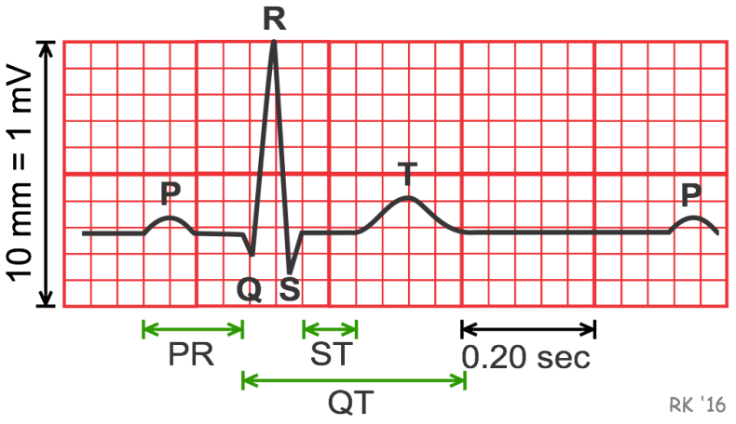
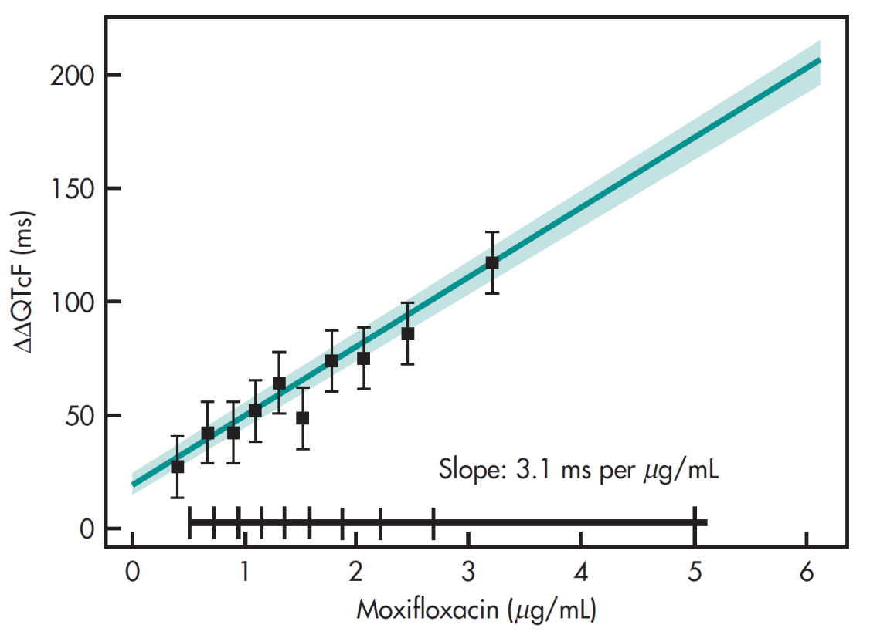
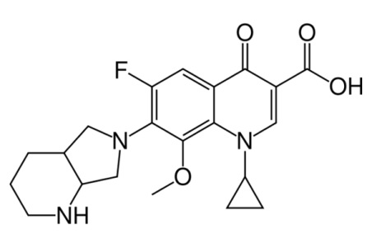
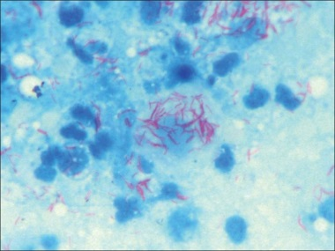
Modelo Concentración-Efecto Lineal
ΔΔQTcF vs predicciones de concentración en un intervalo de confianza 90%. Se muestran los deciles en el eje x.
Tomado de Gopalakrishnan M, Kumar V, Issar M. Chapter 21. Relationship Between Pharmacokinetics and Pharmacodynamics. Shargel L, Yu A. (eds). Applied Biopharmaceutics and Pharmacokinetics, 7th ed. USA: McGraw-Hill Education; 2016. pp. 635-678.

Slide 25
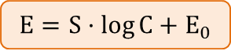
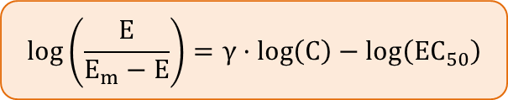
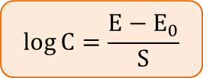
Modelo de Efecto vs Concentración Log-Lineal
Gráfico de Hill
$$E=S·\log{C}+E_{0}$$
$$\log{C}=\frac{E−E_{0}}{S}$$
Un gráfico de la fracción de respuesta vs logaritmo de concentración de ligando es lineal entre el 20 al 80% de fracción de respuesta.
$$log\left(\frac{E}{E_{m}−E}\right)=γ·log\left(C\right)−\log\left({EC}_{50}\right)$$

Slide 26
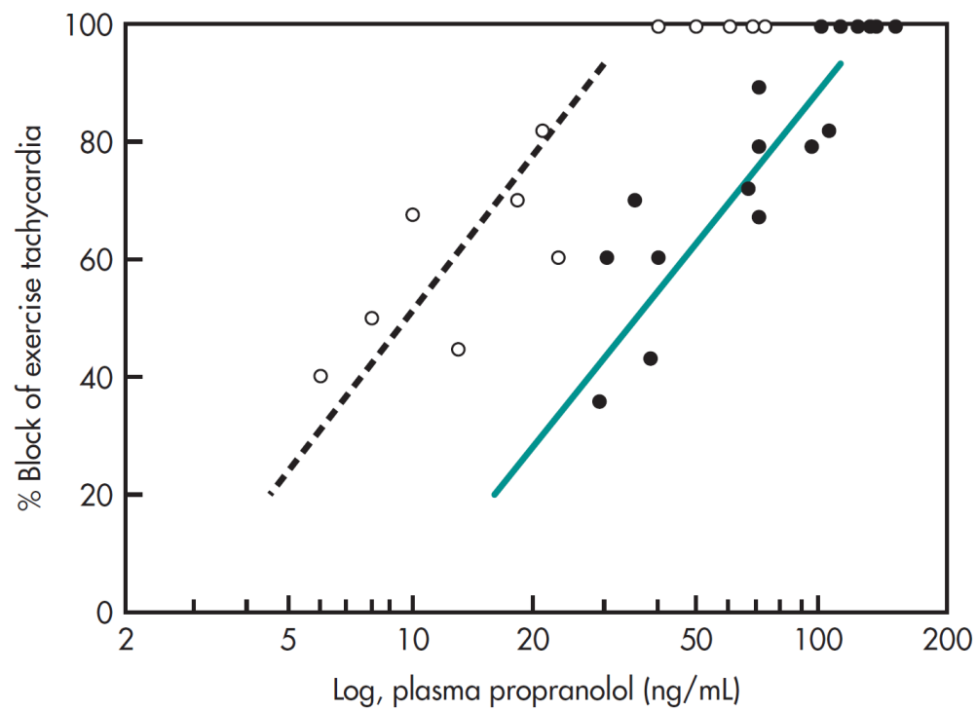
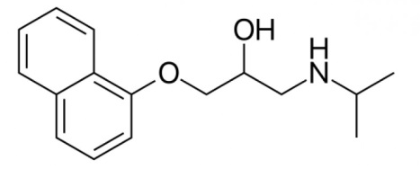
Modelo de Efecto vs Concentración Log-Lineal (1)
Como desventaja este modelo no puede predecir el efecto en el cero de concentración o la eficacia máxima.
Se ha utilizado para describir (1) La actividad en la tasa de síntesis del complejo de protrombima vs concentraciones plasmáticas de warfarina y (2) concentración de propranolol y la reducción de taquicardia inducida por el ejercicio.
Relación entre Log de concentración en plasma y respuesta para propranolol oral (○) o intravenoso ().
Tomado de Gopalakrishnan M, Kumar V, Issar M. Chapter 21. Relationship Between Pharmacokinetics and Pharmacodynamics. Shargel L, Yu A. (eds). Applied Biopharmaceutics and Pharmacokinetics, 7th ed. USA: McGraw-Hill Education; 2016. pp. 635-678.

Slide 27
Modelos de Efectos de Fármaco Proporcionales y Aditivos

Slide 28

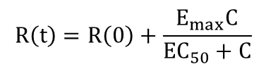
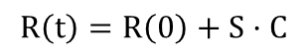
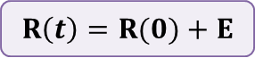
Modelo de Efecto Aditivo
Aplica cuando existe una respuesta cuando no hay fármaco, lo que actúa como linea base.
Cuando un fármaco exhibe un efecto farmacológico aditivo, implica que la respuesta del fármaco es independiente de la línea base:
$$R\left(t\right)=R(0)+E$$
Para un modelo lineal aditivo se vuelve:
$$R\left(t\right)=R\left(0\right)+S·C$$
Para un modelo lineal con Emax se vuelve:
$$R\left(t\right)=R\left(0\right)+\frac{E_{max}C}{{EC}_{50}+C}$$

Slide 29








Modelo de Efecto Aditivo (1)
$$R\left(t\right)=R\left(0\right)+S·C$$
$$R\left(t\right)=R\left(0\right)+\frac{E_{max}C}{{EC}_{50}+C}$$
$$R\left(t\right)=R\left(0\right)+S·C$$
$$R\left(t\right)=R\left(0\right)+\frac{E_{max}C}{{EC}_{50}+C}$$

Slide 30



Modelo de Efecto Aditivo (2)
$$aPTT\left(t,s\right)=aPTT\left(t=0,s\right)+\frac{E_{max}\left(s\right)·C}{{EC}_{50}+C}$$
EC50 | 959 ng/mL
Emax | 84.4 segundos
aPTT (t=0) | 32 segundos
Simulaciones sugirieron una dosis de 0.75 μg/kg/min en pacientes pediátricos. La cual se comparaba con la dosis de 2 μg/kg/min. El modelo permitió obtener una dosis sana en ensayos.
Relación entre concentraciones plasmáticas de argatrobán y aPTT en adultos sanos y pacientes pediátricas. Los círculos llenos representan a los adultos sanos y los circulos abiertos representan pacientes pediátricos, y la curva es la predicción del modelo.
Tomado de: Madabushi R, Cox DS, Hossain M, Boyle DA, Patel BR, Young G, Choi YS, Gobburu JVS. Pharmacokinetic and Pharmacodynamic Basis for Effective Argatroban Dosing in Pediatrics. J Clin Pharmacol 2011; 51(): 19-28.

Slide 31




Modelo de Efecto Proporcional
A diferencia del anterior la respuesta si es proporcional a la línea base.
$$R\left(t\right)=R\left(0\right)·(1+E)$$
$$R\left(t\right)=R\left(0\right)·(1+S·C)$$
Modelo de efecto farmacológico proporcional lineal
$$R\left(t\right)=R\left(0\right)·\left(1+\frac{S_{max}·C}{{SC}_{50}+C}\right)$$
Modelo de efecto farmacológico proporcional Emax (estimulatorio)
$$R\left(t\right)=R\left(0\right)·\left(1−\frac{I_{max}·C}{{IC}_{50}+C}\right)$$
Modelo de efecto farmacológico proporcional Emax (inhibitorio)

Slide 32


Modelo de Efecto Proporcional (1)
$$R\left(t\right)=R\left(0\right)·(1+S·C)$$
$$R\left(t\right)=R\left(0\right)·\left(1−\frac{I_{max}·C}{{IC}_{50}+C}\right)$$
Notes:
Usado en caso de antihipertensivos

Slide 33
Modelo de Compartimento de Efectos o Unión

Slide 34
Modelo de Compartimento de Efectos
Existen fármacos que pueden producir una respuesta farmacológica retrasada que no es paralela al perfil plasmático.
La respuesta farmacologica máxima se puede presentar después del pico en las Cp. La distribución del fármaco hacia el sitio de acción farmacológica desde el compartimento central representa un paso limitante.
Esta acción farmacológica retrasada se puede modelar con ayuda de un compartimento de efectos adicional.
Per.
k_{1N}
k_{N1}
1
E
k_{1E}
k_{E0}
Respuesta
X_{E}
k₁₀

Slide 35








Modelo de Compartimento de Efectos (2)
$$\frac{dC_{e}}{dt}=k_{e0}·(C_{p}−C_{e})$$
$$ℒ\left(\frac{dC_{e}}{dt}\right)=ℒ\left(k_{e0}·C_{p}\right)−ℒ\left(k_{e0}·C_{e}\right)$$
$$sℒ\left(C_{e}\right)−C_{e}^{0}=k_{e0}·ℒ\left(C_{p}\right)−k_{e0}·ℒ\left(C_{e}\right)$$
Se asume que $C_{e}^{0}$= 0
$$\left(s+k_{e0}\right)·ℒ\left(C_{e}\right)=k_{e0}·ℒ\left(C_{p}\right)$$
$$ℒ\left(C_{e}\right)=\frac{k_{e0}·ℒ\left(C_{p}\right)}{s+k_{e0}}$$
$$ℒ\left(C_{P}\right)=\frac{Fk_{a}C_{0}e^{−k_{a}t}}{s+k_{EL}}$$
Se asume en el caso de un modelo de absorción
$$ℒ\left(C_{e}\right)=\frac{k_{e0}·Fk_{a}C_{0}e^{−k_{a}t}}{(s+k_{e0})(s+k_{EL})}$$

Slide 36







Modelo de Compartimento de Efectos (3)
$$ℒ\left(C_{e}\right)=\frac{k_{e0}·Fk_{a}C_{0}e^{−k_{a}t}}{(s+k_{e0})(s+k_{EL})}$$
$$ℒ\left(C_{e}\right)=\frac{A}{s+k_{e0}}+\frac{B}{s+k_{EL}}$$
$$sA+k_{EL}A+sB+k_{e0}B=k_{e0}·Fk_{a}C_{0}e^{−k_{a}t}$$
$$s\left(A+B\right)=0$$
$$A=−B$$
$$k_{EL}A+k_{e0}B=k_{e0}·Fk_{a}C_{0}e^{−k_{a}t}$$
$$k_{EL}A−k_{e0}A=k_{e0}·Fk_{a}C_{0}e^{−k_{a}t}$$
$$A=\frac{Fk_{e0}k_{a}C_{0}e^{−k_{a}t}}{k_{EL}−k_{e0}}$$

Slide 37




Modelo de Compartimento de Efectos (4)
$$ℒ^{−1}(ℒ\left(C_{e}\right))=\frac{1}{A}ℒ^{−1}\left(\frac{1}{s+k_{e0}}\right)+\frac{1}{B}ℒ^{−1}\left(\frac{1}{s+k_{EL}}\right)$$
$$C_{e}=A(e^{−k_{e0}t}−e^{−k_{EL}t})$$
$$C_{e}=\frac{Fk_{e0}k_{a}C_{0}e^{−k_{a}t}}{k_{EL}−k_{e0}}(e^{−k_{e0}t}−e^{−k_{EL}t})$$
Modelo PK con absorción y compartimento de efectos
$$E=\frac{E_{max}\frac{Fk_{e0}k_{a}C_{0}e^{−k_{a}t}}{k_{EL}−k_{e0}}(e^{−k_{e0}t}−e^{−k_{EL}t}) }{{EC}_{50}+\frac{Fk_{e0}k_{a}C_{0}e^{−k_{a}t}}{k_{EL}−k_{e0}}(e^{−k_{e0}t}−e^{−k_{EL}t}) }$$

Slide 38

Modelo de Compartimento de Efectos (5)
Perfiles temporales de concentración-respuesta simulado obtenidos usando un modelo de compartimento de efectos para describir la influencia de K_{e0}. que es la constante de velocidad de retraso distribucional.
Tomado de Gopalakrishnan M, Kumar V, Issar M. Chapter 21. Relationship Between Pharmacokinetics and Pharmacodynamics. Shargel L, Yu A. (eds). Applied Biopharmaceutics and Pharmacokinetics, 7th ed. USA: McGraw-Hill Education; 2016. pp. 635-678.
Notes:
Si ke0 es alto la distribución es rápida y se espera que el efecto se compare al perfil; pero cuando ke0 es bajo hay un mayor retraso distribucional.

Slide 39


Modelo de Compartimento de Efectos (6)
Fenómeno de histéresis en sentido levógiro, debido al retraso distribucional.
El tiempo de pico en efecto farmacológico y su valor máximo no dependen de la dosis administrada al paciente.
Tomado de Gopalakrishnan M, Kumar V, Issar M. Chapter 21. Relationship Between Pharmacokinetics and Pharmacodynamics. Shargel L, Yu A. (eds). Applied Biopharmaceutics and Pharmacokinetics, 7th ed. USA: McGraw-Hill Education; 2016. pp. 635-678.

Slide 40

Respuesta farmacológica tiempo dependiente
Estas se caracterizan por la presentación de un fenómeno de histéresis en sentido dextrógiro.

Slide 41


Respuesta farmacológica tiempo dependiente (2)
Respuesta en señal SEF de EEG a concentraciones cambiantes de fentanilo (A) y alfentanilo (B). Los gráficos son de datos provenientes de pacientes tras la administración de una infusión de fármaco rápida. El tiempo es indicado por la flechas. La histéresis dextrógira indica una demora significativa entre la sangre y el sitio del efecto.
Tomado de Gopalakrishnan M, Kumar V, Issar M. Chapter 21. Relationship Between Pharmacokinetics and Pharmacodynamics. Shargel L, Yu A. (eds). Applied Biopharmaceutics and Pharmacokinetics, 7th ed. USA: McGraw-Hill Education; 2016. pp. 635-678.

Slide 42


Respuesta farmacológica tiempo dependiente (3)
Giro de histéresis dextrógiro típico para tolerancia visto tras administracion intranasal de cocacína relacionado al grado de euforia experimentado
Tomado de Gopalakrishnan M, Kumar V, Issar M. Chapter 21. Relationship Between Pharmacokinetics and Pharmacodynamics. Shargel L, Yu A. (eds). Applied Biopharmaceutics and Pharmacokinetics, 7th ed. USA: McGraw-Hill Education; 2016. pp. 635-678.

Slide 43
Modelos PK-PD de Respuesta Indirecta

Slide 44

Modelo de Respuesta Indirecta
En muchas ocasiones un efecto farmacológico que presenta una demora, en comparación con las concentraciones en el perfil plasmáticos, no se puede describir por un comportamiento de efectos.
En una respuesta farmacológica indirecta, el fármaco puede activar un receptor que afecte la producción o degradación de un compuesto endógeno que sí afecta la respuesta.
$$\frac{dR}{dt}=k_{in}−k_{out}·R$$
Enfoque de modelamiento sistemático
R es la respuesta farmacológica, kin es la producción de la respuesta, y kout es la degradación de la misma.
Modelo I - Inhibición de la producción (k_{in})
Modelo II - Inhibición de la degradación (k_{out})
Modelo III - Estimulación de la producción (k_{in})
Modelo IV - Estimulación de la degradación (k_{out})

Slide 45





Modelos de Respuesta Indirecta Inhibitorios (1)
I
$$\frac{dR}{dt}=k_{in}·\left(1−E\right)−k_{out}·R$$
II
$$\frac{dR}{dt}=k_{in}−k_{out}·R·\left(1−E\right)$$
Donde E es una acción inhibitoria y se representa por:
$$E=\frac{I_{max}·C_{P}}{{IC}_{50}+C_{P}}$$
Por tal:
I
$$\frac{dR}{dt}=k_{in}·\left(1−\frac{I_{max}·C_{P}}{{IC}_{50}+C_{P}}\right)−k_{out}·R$$
II
$$\frac{dR}{dt}=k_{in}−k_{out}·R·\left(1−\frac{I_{max}·C_{P}}{{IC}_{50}+C_{P}}\right)$$
Donde Imax se refiere a la inhibición fraccional máxima de producción o degradación y toma valores de 0 a 1, e IC50 es la conc. plasmática con la que se alcanza un 50% de la inhibición máxima.

Slide 46


Modelos de Respuesta Indirecta Inhibitorios (2)
En la ausencia de farmaco en el estado estacionario:
$$\frac{dR}{dt}=0$$
Así:
$$k_{in}=k_{out}·R_{0}$$
La respuesta variable R, empieza en una linea base predeterminada (R0), cambia con concentraciones de fármaco, y regresa al valor de línea base.
Cuando Cp >> IC50, se alcanza el valor máximo de inhibición
Cuando Cp << IC50, se alcanza el valor de producción o degradación normal
El valor máximo de pico de efecto farmacológico depende de la dosis administrada al paciente.

Slide 47

Modelos de Respuesta Indirecta Inhibitorios (3)
Perfiles de respuesta simulada para modelo I y modelo II. Se usaron tres dosis intravenosas y la concentración plasmática sigue una cinética de primer órden
Tomado de Gopalakrishnan M, Kumar V, Issar M. Chapter 21. Relationship Between Pharmacokinetics and Pharmacodynamics. Shargel L, Yu A. (eds). Applied Biopharmaceutics and Pharmacokinetics, 7th ed. USA: McGraw-Hill Education; 2016. pp. 635-678.

Slide 48





Modelos de Respuesta Indirecta Estimulatorios (1)
III
$$\frac{dR}{dt}=k_{in}·\left(1+E\right)−k_{out}·R$$
IV
$$\frac{dR}{dt}=k_{in}−k_{out}·R·\left(1+E\right)$$
Donde E es una acción estimulatoria y se representa por:
$$E=\frac{S_{max}·C_{P}}{{SC}_{50}+C_{P}}$$
Por tal:
III
$$\frac{dR}{dt}=k_{in}·\left(1+\frac{S_{max}·C_{P}}{{SC}_{50}+C_{P}}\right)−k_{out}·R$$
IV
$$\frac{dR}{dt}=k_{in}−k_{out}·R·\left(1+\frac{S_{max}·C_{P}}{{SC}_{50}+C_{P}}\right)$$
Donde Smax se refiere a la fracción de estimulación máxima de producción o degradación y toma valores de 0 a 1, e SC50 es la conc. plasmática con la que se alcanza un 50% de la inhibición máxima.

Slide 49
Modelos de Respuesta Indirecta Estimulatorios (2)
La respuesta variable R, empieza en una linea base predeterminada (R0), cambia con concentraciones de fármaco, y regresa al valor de línea base.
En el modelo III cuando Cp >> SC50 hay una respuesta máxima basado en el valor de Smax y cuando las concentraciones del fármaco decrecen, la respuesta vuelve a su línea base.
En el modelo IV, las concentraciones en estado estacionario del fármaco producen la máxima estimulación de la pérdida de factores que controlan la respuesta.
Hay una demora en la respuesta PD (R_{max}) cuando se compara a las concentraciones plasmáticas pico (C_{max}) atribuible al mecanismo indirecto.
Los perfiles tiempo-respuesta muestra un lento decremento o incremento en la respuesta a R_{max} dado por C_{ss} seguido por un gradual retorno a R₀ como C_{p} declinan a IC₅₀ o SC₅₀
Características de modelos de Respuesta Indirecta
La tasa inicial de ↑ o ↓ en perfiles de respuesta es gobernado por k_{out} independiente de la dosis.
El retorno a línea base después de R_{max} es gobernado por k_{in} y la constante de eliminación del fármaco.
El tiempo de pico (t_{R-MAX}) es mayor cuando aumenta la dosis

Slide 50

Modelos de Respuesta Indirecta Estimulatorios (3)
Perfiles de respuesta simulada para modelo III y modelo IV. Se usaron tres dosis intravenosas y la concentración plasmática sigue una cinética de primer órden. Parámetros
k_{in} = 5 mg/h; k_{out} = 0.1/h; S_{max}=5; SC₅₀ = 10 mg/L or mg/mL
Tomado de Gopalakrishnan M, Kumar V, Issar M. Chapter 21. Relationship Between Pharmacokinetics and Pharmacodynamics. Shargel L, Yu A. (eds). Applied Biopharmaceutics and Pharmacokinetics, 7th ed. USA: McGraw-Hill Education; 2016. pp. 635-678.

Slide 51




Modelos de Respuesta Indirecta Estimulatorios (4)
$$\frac{dA}{dt}=k_{in}·\left(1−\frac{I_{max}·C}{{IC}_{50}+C}\right)−k_{out}·A$$
Perfiles plasmáticos de mizolastina a 4 dosis diferentes.
Tomado de Gopalakrishnan M, Kumar V, Issar M. Chapter 21. Relationship Between Pharmacokinetics and Pharmacodynamics. Shargel L, Yu A. (eds). Applied Biopharmaceutics and Pharmacokinetics, 7th ed. USA: McGraw-Hill Education; 2016. pp. 635-678.
Notes:
Se inyecto histamina SC a los pacientes y se observó el área de urticaria alrededor del punto de inyección. Se utiliza modelo de tipo I porque se da una inhibición de la producción de histamina.

Slide 52

Modelos de Respuesta Indirecta Estimulatorios (5)
Perfiles observados y pronosticados de área de urticaria después de la administración oral de 5, 10, 15 y 20 mg de mizolastina.
Se utilizó un modelo tipo I para predecir las respuestas del área de la llamarada.
El pico de respuesta PK se alcanza a las 2 horas, mientras el pico de efecto se alcanza a las 4 horas
Inhibición máxima (I_{max}) 92%
IC₅₀ en 21 ng/mL
Tomado de Gopalakrishnan M, Kumar V, Issar M. Chapter 21. Relationship Between Pharmacokinetics and Pharmacodynamics. Shargel L, Yu A. (eds). Applied Biopharmaceutics and Pharmacokinetics, 7th ed. USA: McGraw-Hill Education; 2016. pp. 635-678.

Slide 53



Modelos de Respuesta Indirecta Estimulatorios (6)
Abatacept es una proteína de fusión soluble, útil en el tratamiento de artritis reumatoide. Actúa a través de la degradación de IL-6
$$\frac{dC_{IL−6}}{dt}=k_{in}−k_{out}·\left(1+\frac{S_{max}·C_{P}}{{SC}_{50}+C_{P}}\right)·C_{IL−6}$$
En ensayos clínicos, sólo se probaron dosis de 2 y 10 mg/kg dosis
La simulación por medio de este modelo demostró que la dosis de 10mg/kg provoca una mayor degradación de IL-6. Pero dosis más altas no son útiles.
Concentraciones de IL-6 simuladas frente al tiempo a diferentes dosis
Tomado de Gopalakrishnan M, Kumar V, Issar M. Chapter 21. Relationship Between Pharmacokinetics and Pharmacodynamics. Shargel L, Yu A. (eds). Applied Biopharmaceutics and Pharmacokinetics, 7th ed. USA: McGraw-Hill Education; 2016. pp. 635-678.

Slide 54
PK-PD de Procesos Irreversibles

Slide 55

El Crecimiento Tumoral
Quimioterapia (tipo)
- Curativa
- Adjuvante
- Neoadjuvante
- Paliativa
- Sin efecto
Tomado de: Medina PJ, Fausel C. Chapter 130. Cancer Treatment and Chemotherapy. DiPiro JT (ed). Pharmacotherapy: A Pathophysiologic Approach, Seventh ed. New York: McGraw-Hill; 2008. pp. 2805-2119.

Slide 56

Quimioterapia y ciclo celular
Tomado de: Medina PJ, Fausel C. Chapter 130. Cancer Treatment and Chemotherapy. DiPiro JT (ed). Pharmacotherapy: A Pathophysiologic Approach, Seventh ed. New York: McGraw-Hill; 2008. pp. 2805-2119.

Slide 57
PK-PD Proceso Irreversible Ciclo Independiente
Per.
Compartimento periférico en el cual hay distribucion
Const. Vel. Transferencia desde compartimento 1 a compartimento de efecto
Const. Vel. eliminación fármaco desde célula tumoral
Const. Vel. Transferencia desde compartimento central a periféricos
k_{N1}
k_{1N}
1
k_{1E}
E
k_{E0}
Compartimento central donde se administra quimioterapia
Compartimento donde se produce el efecto PD
X_{E}
Const. Vel. eliminación desde compartimento central
k₁₀
C_{S}
k_{R}
k_{S}
Cinética de Célula Tumoral
Const. Vel. crecimiento mitótico natural
k
Const. Vel. degradación fisiológica normal
Const. Vel. muerte celular

Slide 58





Tratamiento Proceso Irreversible C.I.
La generación de células depende de conc. de células
$$\frac{dC_{s}}{dt}=k_{s}C_{s}−k_{R}C_{s}−kC_{s}X_{E}$$
La muerte celular depende de la concentración de células y la conc. de fármaco en sitio
La degradación natural depende de conc. de células
$$\frac{dC_{s}}{C_{s}}=\left(k_{s}−k_{R}\right)dt−kX_{E}dt$$
$$\ln{\frac{C_{s}}{C_{}^{0}}}=\left(k_{s}−k_{R}\right)t−k\int_{0}^{t}{x_{E}dt}$$
$$\int_{0}^{t}{x_{E}dt}=\int_{0}^{∞}{x_{E}dt}$$
La mayoría de antineoplásicos tienen t1/2 pequeños y los eventos PK se han acabado antes de que se de efecto
$$\ln{\frac{C_{s}}{C_{}^{0}}}=\left(k_{s}−k_{R}\right)t−k\int_{0}^{∞}{x_{E}dt}$$
Notes:
C0 – Concentración de células tumorales antes

Slide 59





Tratamiento Proceso Irreversible C.I. (2)
$$d_{s,1}=\frac{\prod_{i=2}^{N}{(s+E_{i})}}{\prod_{i=1}^{N}{\left(s+E_{i}\right)}−\sum_{j=2}^{N}{\left[k_{1j}k_{j1}\prod_{\begin{aligned}m=2 \\ m≠j\end{aligned}}^{N}{(s+E_{m})}\right]}}$$
Ecuación de disposición para resolución de modelos mamilares.
$$\frac{dX_{E}}{dt}=k_{1E}X_{1}−E_{E}X_{E}$$
$$s(x_{s,E})=k_{1E}x_{s,1}−E_{E}x_{s,E}$$
$$x_{s,E}=\frac{k_{1E}x_{s,1}}{s+E_{E}}$$
$$x_{E}=k_{1E}x_{0}\frac{\prod_{i=2}^{N}{(E_{i}−k_{E0})}}{\prod_{i=1}^{N}{(λ_{i}−k_{E0})}}e^{−k_{E0}t}+k_{1E}x_{0}\sum_{ℓ=1}^{N}{\frac{\prod_{i=2}^{N}{(E_{i}−λ_{ℓ})}}{(k_{E0}−λ_{ℓ})\prod_{\begin{aligned}i=1 \\ i≠ℓ\end{aligned}}^{N}{(λ_{i}−λ_{ℓ})}}}e^{−λ_{ℓ}t}$$

Slide 60


Tratamiento Proceso Irreversible C.I. (2)
$$x_{E}=k_{1E}x_{0}\frac{\prod_{i=2}^{N}{(E_{i}−k_{E0})}}{\prod_{i=1}^{N}{(λ_{i}−k_{E0})}}e^{−k_{E0}t}+k_{1E}x_{0}\sum_{ℓ=1}^{N}{\frac{\prod_{i=2}^{N}{(E_{i}−λ_{ℓ})}}{(k_{E0}−λ_{ℓ})\prod_{\begin{aligned}i=1 \\ i≠ℓ\end{aligned}}^{N}{(λ_{i}−λ_{ℓ})}}}e^{−λ_{ℓ}t}$$
Modelo de N-compartimentos
$$\int_{0}^{∞}{x_{E}dt}=k_{1E}x_{0}\left[\frac{\prod_{i=2}^{N}{(E_{i}−k_{E0})}}{k_{E0}\prod_{i=1}^{N}{(λ_{i}−k_{E0})}}+\sum_{ℓ=1}^{N}{\frac{\prod_{i=2}^{N}{(E_{i}−λ_{ℓ})}}{λ_{ℓ}(k_{E0}−λ_{ℓ})\prod_{\begin{aligned}i=1 \\ i≠ℓ\end{aligned}}^{N}{(λ_{i}−λ_{ℓ})}}}\right]$$
Si se trabaja con un modelo de dos compartimentos (N=2):
$$\int_{0}^{∞}{x_{E}dt}=k_{1E}x_{0}\left[\frac{E_{2}−k_{E0}}{k_{E0}(λ_{1}−k_{E0})(λ_{2}−k_{E0})}+\frac{E_{2}−λ_{1}}{λ_{1}(k_{E0}−λ_{1})(λ_{2}−λ_{1})}+\frac{E_{2}−λ_{2}}{λ_{2}(k_{E0}−λ_{2})(λ_{1}−λ_{2})}\right]$$
Si se expande a un denominador común, se expande el numerador resultante, se cancelan los términos comunes y se sustituye k21 por E2 se produce:

Slide 61




Tratamiento Proceso Irreversible C.I. (3)
$$\int_{0}^{∞}{x_{E}dt}=k_{1E}k_{21}x_{0}\frac{λ_{1}^{2}λ_{2}−{λ_{1}λ}_{2}^{2}+λ_{2}^{2}k_{E0}−λ_{2}k_{E0}^{2}−λ_{1}^{2}k_{E0}+λ_{1}k_{E0}^{2}}{λ_{1}λ_{2}k_{E0}(λ_{1}−λ_{2})(k_{E0}−λ_{1})(k_{E0}−λ_{2})}$$
Si se factoriza el numerador de la siguiente manera:
$$(λ_{1}−λ_{2})(k_{E0}−λ_{1})(k_{E0}−λ_{2})=λ_{1}^{2}λ_{2}−{λ_{1}λ}_{2}^{2}+λ_{2}^{2}k_{E0}−λ_{2}k_{E0}^{2}−λ_{1}^{2}k_{E0}+λ_{1}k_{E0}^{2}$$
$$\int_{0}^{∞}{x_{E}dt}=k_{1E}k_{21}x_{0}\frac{(λ_{1}−λ_{2})(k_{E0}−λ_{1})(k_{E0}−λ_{2})}{λ_{1}λ_{2}k_{E0}(λ_{1}−λ_{2})(k_{E0}−λ_{1})(k_{E0}−λ_{2})}$$
$$\int_{0}^{∞}{x_{E}dt}=\frac{k_{1E}k_{21}x_{0}}{λ_{1}λ_{2}k_{E0}}$$
Si se tiene en cuenta que $λ_{1}λ_{2}={k_{21}k}_{E0}$ - se puede hacer el reemplazo y la eliminación de términos:
$$\int_{0}^{∞}{x_{E}dt}=\frac{k_{1E}x_{0}}{k_{10}k_{E0}}$$
Este término se puede reemplazar en la ecuación general de proceso irreversible

Slide 62






Tratamiento Proceso Irreversible C.I. (4)
$$\int_{0}^{∞}{x_{E}dt}=\frac{k_{1E}x_{0}}{k_{10}k_{E0}}$$
$$\ln{\frac{C_{s}}{C_{}^{0}}}=\left(k_{s}−k_{R}\right)t−k\int_{0}^{∞}{x_{E}dt}$$
$$\ln{\frac{C_{s}}{C_{}^{0}}}=\left(k_{s}−k_{R}\right)t−\frac{kk_{1E}}{k_{10}k_{E0}}x_{0}$$
Si se hace el paso a logaritmo natural se obtiene:
$$\log{\frac{C_{s}}{C_{}^{0}}}=\frac{\left(k_{s}−k_{R}\right)}{2.303}t−\frac{kk_{1E}}{2.303·(k_{10}k_{E0})}x_{0}$$
$$K_{L}=\frac{kk_{1E}}{2.303·(k_{10}k_{E0})}$$
Esta es una macroconstante
$$\log{\frac{C_{s}}{C_{}^{0}}}=\frac{\left(k_{s}−k_{R}\right)}{2.303}t−K_{L}x_{0}$$

Slide 63



Tratamiento Proceso Irreversible C.I. (4)
$$\log{\frac{C_{s}}{C_{}^{0}}}=\frac{\left(k_{s}−k_{R}\right)}{2.303}t−K_{L}x_{0}$$
KL es definida como una constante de afinidad de la célula por la quimioterapia y varía de célula.
Su recíproco (1/KL) es definido como Constante de Letalidad E90 y nos dice que tanto hay que aumentar la dosis para reducir 1 log el conteo de células.
Curvas de supervivencia para células de bazo quiméricas (○) y células de osteosarcoma () tras administración de dosis única de ciclofosfamida intraperitoneal en ratas.
Adaptado de Gilbaldi M, Perrier D. Pharmacokinetics. Segunda edición. New York. Informa Healthcare; 2007
En el caso de células quiméricas, KL = 0.0083 y para células de osteosarcoma KL = 0.0201. Las CE90 de ciclofosfamida son 49.8 mg y 120.8 mg para células de osteosarcoma y quiméricas de bazo respectivamente.
Notes:
Los medicamentos de este tipo son más dependiente de la dosis que de la forma en que se administra el medicamento. No es necesario colocarlos en forma de infusión para aumentar su efecto, pero si podrían colocarse así con el fin de disminuir de efectos adversos.

Slide 64
PK-PD Proceso Irreversible Ciclo Dependiente
Per.
Compartimento periférico en el cual hay distribucion
Const. Vel. Transferencia desde compartimento 1 a compartimento de efecto
Const. Vel. eliminación fármaco desde célula tumoral
Const. Vel. Transferencia desde compartimento central a periféricos
k_{N1}
k_{1N}
1
k_{1E}
E
k_{E0}
Compartimento central donde se administra quimioterapia
Compartimento donde se produce el efecto PD
X_{E}
Const. Vel. eliminación desde compartimento central
k₁₀
Células Sensibles
Células No Sensibles
C_{S}
k_{SR}
C_{r}
k_{R}
k_{S}
Const. Vel. crecimiento mitótico natural
k_{RS}
k
Const. Vel. muerte celular
Const. Vel. degradación fisiológica normal
Const. Vel. entre estados de ciclo celular susceptibles a resistentes.

Slide 65





Tratamiento Proceso Irreversible C.D.
Cambio en número de velocidad de células objetivo
$$\frac{dC_{s}}{dt}=k_{s}C_{s}−{kX_{E}C}_{s}−k_{sr}C_{s}+k_{rs}C_{r}$$
Cambio en número de células latentes o proliferativas y no sensibles.
$$\frac{dC_{r}}{dt}=k_{sr}C_{s}−k_{rs}C_{r}−k_{r}C_{r}$$
Por el momento, se vuelve una ecuación diferencial difícil de resolver puesto que XE es dependiente del tiempo. Si se asume que XE permanece constante durante el intervalo de dosificación (τ) se puede obtener un promedio, que consideraremos como XE:
$${\overline{X}}_{E}=\frac{\int_{0}^{τ}{X_{E}dt}}{τ}≅X_{E}$$
$$X_{E}=\frac{\int_{0}^{∞}{X_{E}dt}}{τ}$$
La cantidad en general que llega al tumor es pequeña y se puede hacer una segunda aproximación
$$\int_{0}^{∞}{x_{E}dt}=\frac{k_{1E}x_{0}}{k_{10}k_{E0}}$$
Como se obtuvo en el caso de procesos C.I.

Slide 66




Tratamiento Proceso Irreversible C.D. (2)
$$X_{E}=\frac{k_{1E}x_{0}}{τ k_{10}k_{E0}}$$
$$K=\frac{k_{1E}}{τ k_{10}k_{E0}}$$
Se define la macroconstante
Las ecuaciones diferenciales que describen el comportamiento reproductivo de las células susceptibles y no susceptibles son:
$$\left\{\begin{aligned}\frac{dC_{s}}{dt}=k_{s}C_{s}−KX_{0}C_{s}−k_{sr}C_{s}+k_{rs}C_{r} \\ \frac{dC_{r}}{dt}=k_{sr}C_{s}−k_{rs}C_{r}−k_{r}C_{r}\end{aligned}\right.$$
Las transformadas de Laplace de estas ecuaciones son:
$$\left\{\begin{aligned}s{\overline{C}}_{s}−C_{s}^{°}=\left(k_{s}−KX_{0}−k_{sr}\right){\overline{C}}_{s}+k_{rs}{\overline{C}}_{r} \\ s{\overline{C}}_{r}−C_{r}^{°}=k_{sr}{\overline{C}}_{s}−(k_{rs}+k_{r}){\overline{C}}_{r}\end{aligned}\right.$$

Slide 67


Tratamiento Proceso Irreversible C.D. (3)
Donde $C_{s}º$ y $C_{r}º$ son las concentraciones de células susceptibles y no susceptibles en el tiempo cero. Si se colectan los términos comunes en cada ecuación transformada se obtiene:
$$\left\{\begin{aligned}\left(s−k_{s}+KX_{0}+k_{sr}\right){\overline{C}}_{s}=k_{rs}{\overline{C}}_{r}+C_{s}^{°} \\ \left(s+k_{rs}+k_{r}\right){\overline{C}}_{r}=k_{sr}{\overline{C}}_{s}+C_{r}^{°}\end{aligned}\right.$$
Si se considera la identidad:
$$(s+α_{1})(s+α_{2})=s^{2}+s\left(KX_{0}+k_{sr}+k_{rs}+k_{r}−k_{s}\right)+\left(k_{rs}+k_{r}\right)\left(KX_{0}+k_{sr}−k_{s}\right)−k_{sr}k_{rs}$$
Entonces la ecuación se puede reescribir como:
$${\overline{C}}_{s}=\frac{\left(s+k_{rs}+k_{r}\right)C_{s}^{°}+k_{rs}C_{r}^{°}}{(s+α_{1})(s+α_{2})}$$
Donde
$$α_{1}+α_{2}=KX_{0}+k_{sr}+k_{rs}+k_{r}−k_{s}$$
$$α_{1}α_{2}=\left(k_{rs}+k_{r}\right)\left(KX_{0}+k_{sr}−k_{s}\right)−k_{sr}k_{rs}$$

Slide 68

Tratamiento Proceso Irreversible C.D. (4)
Si se resuelve la ecuación transformada mediante un trasformación de Laplace inversa se obtiene:
$$C_{s}=\frac{\left(k_{rs}+k_{r}−α_{1}\right)C_{s}^{°}+k_{rs}C_{r}^{°}}{α_{2}−α_{1}}e^{−α_{1}t}+\frac{\left(k_{rs}+k_{r}−α_{2}\right)C_{s}^{°}+k_{rs}C_{r}^{°}}{α_{1}−α_{2}}e^{−α_{2}t}$$
La concentración de células no susceptibles ($C_{s}$) también se puede determinar. Se debe multiplicar el sistema de transformadas de Laplace por $k_{sr}$ y $s+KX_{0}+k_{sr}−k_{s}$ respectivamente, se adicionan las expresiones resultantes, se resuelve para ${\overline{C}}_{r}$ y se considera la identidad ya expresada:
$${\overline{C}}_{r}=\frac{\left(s+KX_{0}+k_{sr}−k_{s}\right)C_{r}^{°}+k_{sr}C_{s}^{°}}{(s+α_{1})(s+α_{2})}$$
Si se resuelve la ecuación transformada mediante un trasformación de Laplace inversa se obtiene:
$$C_{r}=\frac{\left(KX_{0}+k_{sr}−k_{s}−α_{1}\right)C_{r}^{°}+k_{sr}C_{s}^{°}}{α_{2}−α_{1}}e^{−α_{1}t}+\frac{\left(KX_{0}+k_{sr}−k_{s}−α_{2}\right)C_{r}^{°}+k_{sr}C_{s}^{°}}{α_{1}−α_{2}}e^{−α_{2}t}$$

Slide 69

Tratamiento Proceso Irreversible C.D. (5)
Se puede obtener una expresión para el número de células totales en el sistema $C_{T}$ que puede ser obtenida al añadir las ecuaciones que describen $C_{r}$ y $C_{s}$:
$$C_{T}=C_{s}+C_{r}=A_{1}e^{−α_{1}t}+A_{2}e^{−α_{2}t}$$
$$A_{1}=\frac{\left(k_{rs}+k_{sr}+k_{r}−α_{1}\right)C_{s}^{°}+\left(KX_{0}+k_{rs}+k_{sr}−k_{s}−α_{1}\right)C_{r}^{°}}{α_{2}−α_{1}}$$
$$A_{2}=\frac{\left(KX_{0}+k_{sr}+k_{rs}−k_{s}−α_{2}\right)C_{r}^{°}+\left(k_{sr}+k_{rs}+k_{r}−α_{2}\right)C_{s}^{°}}{α_{1}−α_{2}}$$
Esta ecuación permite conocer el efecto promedio de un fármaco antineoplásico a una dosis dada más que la intensidad del efecto vs tiempo. Esta ecuación es precisa al instante en que el fármaco se ha perdido del cuerpo y del sitio del tumor.

Slide 70




Tratamiento Proceso Irreversible C.D. (6)
Do. = 0.167mg q4h
Evolución temporal de los niveles de fármaco y supervivencia de las células de linfoma en el feto del ratón con múltiples dosis de citarabina (Ara-C). El gráfico de la derecha muestra la respuesta al tratamiento ajustada al modelo biexponencial reducido teniendo en cuenta transformación LOG del eje Y. El gráfico de la derecha muestra el ajuste por integración numérica hecho por los autores con un modelo múltiple exponencial
Adaptado de: Jusko WJ. A Pharmacodynamic Model for Cell-Cycle-Specific Chemotherapeutic Agents. J Pharmacok and Biopharmac. 1973; (1)3: 175-200

Slide 71

Tratamiento Proceso Irreversible C.D. (7)
0.15 mg/24h
Curvas de supervivencia dosis y tiempo dependientes para los efectos de vinblastina en células de linfoma en fémur de rata.
Adaptado de: Jusko WJ. A Pharmacodynamic Model for Cell-Cycle-Specific Chemotherapeutic Agents. J Pharmacok and Biopharmac. 1973; (1)3: 175-200

Slide 72
Tratamiento Proceso Irreversible C.D. (8)
24h
48h
0.15 mg/24h
Curvas de supervivencia dosis y tiempo dependientes para los efectos de vinblastina en células hematopoiéticas en fémur de rata.
Adaptado de: Jusko WJ. A Pharmacodynamic Model for Cell-Cycle-Specific Chemotherapeutic Agents. J Pharmacok and Biopharmac. 1973; (1)3: 175-200

Slide 73
Modelos No Compartimentales

Slide 74

Modelos No Compartimentales (1)
Bajo este enfoque se relacionan parámetros PK como (C_{max}), área bajo la curva (AUC) o tiempo de vida media (t_{1/2}) se correlacionan con parámetros farmacodinámicos como (CMI)
Este enfoque ha sido utilizado con éxito en la descripción de la terapia antimicrobiana.

Slide 75

Parámetros Farmacodinámicos de terapia antimicrobiana
Concentración Mínima Inhibitoria (CMI)

Slide 76

Parámetros Farmacodinámicos de terapia antimicrobiana (1)
Datos Internacionales de Distribución de Piperacilina-Tazobactam y Pseudomona aeruginosa
ECOFF: 16mcg/L
Adaptado de European Committee on Antimicrobial Susceptibility Testing (EUCAST). Disponible en: mic.eucast.org/Eucast2/regShow.jsp?Id=6919. Consultado: 09-05-2017

Slide 77

Parámetros Farmacodinámicos de terapia antimicrobiana (2)
Concentración Mínima Bactericida (CMB)

Slide 78

Parámetros Farmacodinámicos de terapia antimicrobiana (3)
Concentración de Prevención de Mutantes
Toxicidad
CMT
No mutantes
CPM
Ventana de selección de mutantes
Fluoroquinolonas
CMI
No efecto

Slide 79

Efecto inmunológico (1)
Existe un efecto inmunológico que aumenta la respuesta en reducción de logCFU, se realizó un estudio en ratones neutropénicos para observar la respuesta al antimicrobiano.

Slide 80

Efecto inmunológico (2)
Efecto del sistema inmunológico
El efecto del sistema inmunológico permite que haya una disminución mayor de CFU en ratones que reciben en conjunto tratamiento, frente a ratones neutropénicos

Slide 81

Efectos persistentes de los antibióticos
Se observa el efecto post-antibiótico (PAE) de vancomicina (VANC) y fidaxomicina (FDX) en el tratamiento de Clostridium difficile.
Todos los antibacterianos producen PAE in vitro cuando eliminan bacterias G (+), mientras que PAE prolongado en bacilos G(-) se observan tras exposición de inhibidores de síntesis de proteínas o ácidos nucleicos. Los β-lactámicos (excepto carbapenems) no tienen PAEs en bacilos G(-).
Hay otros efectos persistentes de lo antibióticos:
Efecto Postantibiótico Sub-MIC (PAE-SME) y Potenciación de Leucocitos postantibiótico (PALE)

Slide 82

Muerte dependiente o independiente de concentración
Curvas de supervivencia para Pseudomonas aeruginosa ATCC 27853 con exposición a tobramicina, ciprofloxacina y ticarcilina en concentraciones de un cuarto a 64 veces el MIC
Adaptado de: Craig WA, Ebert SC. Killing and regrowth of bacteria in vitro: a review. Scand J Infect Dis Suppl. 1990;74:63-70.

Slide 83
Índices Farmacodinámicos
Se muestran los tres índice farmacodinámicos en la terapia antimicrobiana.

Slide 84
Índices Farmacodinámicos (2)
 | C_{max}/MIC | AUC/MIC | T_{>MIC}
Ejemplos | Aminoglucósidos Fluoroquinolonas Polimixinas | Azitromicina Fluoroquinolonas Ketólidos Linezolid Daptomicina Ancomicina Tigeciclina | Penicilinas Cefalosporinas Carbapenems Monobactams Macrólidos
Muerte de organismo | Dependiente de concentración | Dependiente de tiempo o concentración | Dependiente de tiempo
Objetivo terapéutico | Maximizar la exposición | Maximizar la exposición | Optimizar la duración de exposición
Tomado de: Drusano GL, Craig WA. Relevance of pharmacokinetics and pharmacodynamics in the selection of antibiotics for respiratory tract infections. J Chemother. 1997; 9 Suppl 3: 38-44.

Slide 85

Antibiótico concentración dependiente
Amikacina
Administrar una dosis alta una sóla vez al día
Tomado de: Moore RD, Lietman PS, Smith CR. Clinical response to aminoglycoside therapy: importance of the ratio of peak concentration to minimal inhibitory concentration. J Infect Dis. 1987; 155(1):93-9.

Slide 86

Antibiótico dependiente de la exposición
Ciprofloxacino
Adaptado de: Forrest A, Nix DE, Ballow CH, Goss TF, Birmingham MC, Schentag JJ. Pharmacodynamics of intravenous ciprofloxacin in seriously ill patients. Antimicrob Agents Chemother. 1993; 37(5): 1073-81.

Slide 87

Antibióticos dependientes del tiempo
Adaptado de: Dagan R, Klugman KP, Craig WA, Baquero F. Evidence to support the rationale that bacterial eradication in respiratory tract infection is an important aim of antimicrobial therapy. J Antimicrob Chemother. 2001; 47(2):129-40.

Slide 88

Dosis óptima de Piperacilina + Tazobactam en Infusión Prolongada o Continua
Tomado de: Kim A et al. Optimal dosing of piperacillin-tazobactam for the treatment of Pseudomonas aeruginosa infections: prolonged or continuous infusion?. Pharmacotherapy. 2007; 27 (11): 1490-97

Slide 89
Modelos PK-PD de Farmacología de Sistemas

Slide 90
Niveles de Complejidad en Modelamiento
Modelos PK-PD Mecanísticos
Modelos Fisiológicamente Mejorados
Modelos de Farmacología de Sistemas
Análisis riguroso de datos clínicos y preclínicos
Develar mecanismos de acción farmacológica
Ensamblar fisiología y farmacología
Ajuste Robusto
?
Simulación
Rango y tipos de complejidad en modelamiento a tres niveles de modelamiento de farmacología de sistemas y quantitativas (QSP)
Adaptado de: Jusko WJ. Moving from Basic Toward Systems Pharmacodynamic Models. Journal of Pharmaceutical Sciences. 2013; 102(9): 2930-2940

Slide 91


Modelos de Transducción de Señal
Tomado de: Felmlee MA, Morris ME, Mager DE. Mechanism-Based Pharmacodynamic Modeling. Methods Mol Biol. 2012; 929: 583–600.

Slide 92


Modelos de Entendimiento (1)
Figure 1: Scheme of systems pharmacology model for sunitinib. Upon binding with VEGF, VEGFR2 is activated via phosphorylation of the tyrosine kinase domain (Sv), which in turn leads to activation of RAS/RAF-1/MEK/ERK cascade. Phosphorylated ERK translocates into the nucleus and regulates formation of cellular proteins and transcription factors for angiogenesis. Inhibition of the angiogenic signal by tyrosine kinase inhibitor sunitinib led to the feedback stimulation of circulating angiogenic factors from the host as well as tumor cells. Inhibition of angiogenic signals by sunitinib led to the inhibition of tumor proliferation. Sunitinib also exerts cytotoxic effects via targeting multiple kinases.
Tomado de Sharan S, Woo S. Quantitative Insight in Utilizing Circulating Angiogenic Factors as Biomarkers for Antiangiogenic Therapy: Systems Pharmacology Approach. CPT: Pharmacometrics and Systems Pharmacology 2014; 8(3): e139.
Notes:
Sunitinib indicado en el tratamiento de carcinoma de células renales y tumor estromal gastrointestinales.

Slide 93

Modelos de Entendimiento (2)
Tomado de Gopalakrishnan M, Kumar V, Issar M. Chapter 21. Relationship Between Pharmacokinetics and Pharmacodynamics. Shargel L, Yu A. (eds). Applied Biopharmaceutics and Pharmacokinetics, 7th ed. USA: McGraw-Hill Education; 2016. pp. 635-678.

Slide 94
Simulación de Ensayos Clínicos Controlados

Slide 95



Simulación de Ensayos Clinicos Controlados
Modelo Farmacocinético
$C_{p}=\frac{k_{a}·X_{0}·F}{V_{D}\left(\frac{CL}{V}−k_{a}\right)}(e^{−k_{a}·t}−e^{−\frac{CL}{V}·t})$
Modelo Farmacodinámico
$$BPRS={BPRS}^{0}+\left(deriva·t\right)−\frac{E_{max}·C}{{EC}_{50}+C}$$
Tomado de: Kimko HC et al. Prediction of the outcome of a phase 3 clinical trial of an antischizophrenic agent (quetiapine fumarate) by simulation with a population pharmacokinetic and pharmacodynamic model. Clinical Pharmacology & Therapeutics. 68 (5):568-578

Slide 96

Simulación de Ensayos Clinicos Controlados (2)
Tomado de: Kimko HC et al. Prediction of the outcome of a phase 3 clinical trial of an antischizophrenic agent (quetiapine fumarate) by simulation with a population pharmacokinetic and pharmacodynamic model. Clinical Pharmacology & Therapeutics. 68 (5):568-578

Slide 97
Bibliografía
Brunton LL, Chabner BA, Knollmann BC. Goodman & Gilman’s The Pharmacological Basis of Therapeutics, 12th Edition.
Craig WA, Ebert SC. Killing and regrowth of bacteria in vitro: a review. Scand J Infect Dis Suppl. 1990;74:63-70.
Dagan R, Klugman KP, Craig WA, Baquero F. Evidence to support the rationale that bacterial eradication in respiratory tract infection is an important aim of antimicrobial therapy. J Antimicrob Chemother. 2001; 47(2):129-40.
Drusano GL, Craig WA. Relevance of pharmacokinetics and pharmacodynamics in the selection of antibiotics for respiratory tract infections. J Chemother. 1997; 9 Suppl 3: 38-44.
Felmlee MA, Morris ME, Mager DE. Mechanism-Based Pharmacodynamic Modeling. Methods Mol Biol. 2012; 929: 583–600.
Forrest A, Nix DE, Ballow CH, Goss TF, Birmingham MC, Schentag JJ. Pharmacodynamics of intravenous ciprofloxacin in seriously ill patients. Antimicrob Agents Chemother. 1993; 37(5): 1073-81.
Gilbaldi M, Perrier D. Pharmacokinetics. Segunda edición. New York. Informa Healthcare; 2007.
Gopalakrishnan M, Kumar V, Issar M. Chapter 21. Relationship Between Pharmacokinetics and Pharmacodynamics. Shargel L, Yu A. (eds). Applied Biopharmaceutics and Pharmacokinetics, 7th ed. USA: McGraw-Hill Education; 2016. pp. 635-678.
Jusko WJ. A Pharmacodynamic Model for Cell-Cycle-Specific Chemotherapeutic Agents. J Pharmacok and Biopharmac. 1973; (1)3: 175-200

Slide 98
Bibliografía
Jusko WJ. Moving from Basic Toward Systems Pharmacodynamic Models. Journal of Pharmaceutical Sciences. 2013; 102(9): 2930-2940
Kim A et al. Optimal dosing of piperacillin-tazobactam for the treatment of Pseudomonas aeruginosa infections: prolonged or continuous infusion?. Pharmacotherapy. 2007; 27 (11): 1490-97
Kimko HC et al. Prediction of the outcome of a phase 3 clinical trial of an antischizophrenic agent (quetiapine fumarate) by simulation with a population pharmacokinetic and pharmacodynamic model. Clinical Pharmacology & Therapeutics. 68 (5):568-578
Madabushi R, Cox DS, Hossain M, Boyle DA, Patel BR, Young G, Choi YS, Gobburu JVS. Pharmacokinetic and Pharmacodynamic Basis for Effective Argatroban Dosing in Pediatrics. J Clin Pharmacol 2011; 51(): 19-28.
Medina PJ, Fausel C. Chapter 130. Cancer Treatment and Chemotherapy. DiPiro JT (ed). Pharmacotherapy: A Pathophysiologic Approach, Seventh ed. New York: McGraw-Hill; 2008. pp. 2805-2119.
Moore RD, Lietman PS, Smith CR. Clinical response to aminoglycoside therapy: importance of the ratio of peak concentration to minimal inhibitory concentration. J Infect Dis. 1987; 155(1):93-9.
Sharan S, Woo S. Quantitative Insight in Utilizing Circulating Angiogenic Factors as Biomarkers for Antiangiogenic Therapy: Systems Pharmacology Approach. CPT: Pharmacometrics and Systems Pharmacology 2014; 8(3): e139.
Sitio Web de European Committee on Antimicrobial Susceptibility Testing (EUCAST). Disponible en: mic.eucast.org/Eucast2/regShow.jsp?Id=6919. Consultado: 09-05-2017

